Slide 1
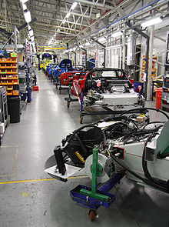
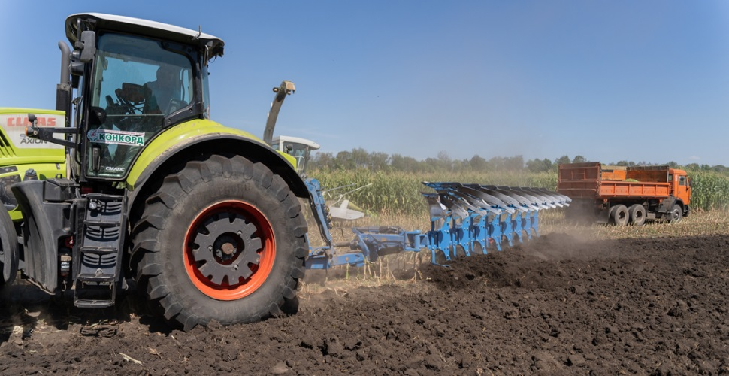
Вибірковий освітній компонент «Автоматизація технологічних процесів»
Дана дисципліна спрямована на вивчення і формування знань і практичних навичок з аналізу та синтезу систем автоматичного управління технологічними процесами сільськогосподарського виробництва, розв’язання теоретичних та прикладних задач з використанням сучасних технічних засобів і, насамперед, мікропроцесорних контролерів, надання майбутнім аграріям теоретичних знань та практичних навичок, доцільного їх застосування при розрахунку задач з механізації, електрифікації та автоматизації технологічних процесів у сільськогосподарському виробництві. Автоматиза́ція технологічних процесів це використання енергії неживої природи в технологічному процесі або його складових частинах для їх виконання і керування ними без безпосередньої участі людей, що здійснюється з метою зменшення трудових затрат, покращення умов виробництва, підвищення обсягів випуску й якості продукції.

Slide 2
В результаті вивчення дисципліни здобувач освіти повинен знати:
-стан і перспективи розвитку автоматизації сільськогосподарського виробництва:
-структури побудови автоматичних пристроїв та технологічних ліній;
-розрахунки, необхідні для проектування виробництва та експлуатації автоматизованих механізмів та систем;
- Здобувач освіти повинен вміти: застосовувати теоретичні знання для вирішення практичних завдань, які необхідні при розробці, створенні та експлуатації систем управління

Slide 3
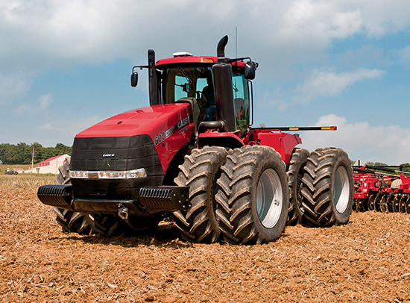
Основними завданнями здобувачів освіти користуватися набутими знаннями і уміннями
- Здатність аналізувати загальні тенденції та проблеми автоматизації технологічних процесів галузі та розуміти основні напрямки розвитку систем автоматизації.
- Здатність розрізняти неперервні та періодичні технологічні процеси, основні схеми автоматизації типових об’єктів.
- Здатність розуміти методи дослідження функціональних зв'язків, статичних і динамічних властивостей технологічних процесів, методи синтезу автоматичних систем управління.
- Здатність здійснювати приймання та освоєння нового обладнання, відповідно до чинних нормативів, монтаж, налагодження, налаштування, регулювання, дослідну перевірку працездатності, випробування та здачу в експлуатацію споруд, засобів і устаткування систем автоматизації.
- Здатність застосовувати і інтегрувати знання і розуміння інших інженерних дисциплін (технічні засоби автоматизації, основи програмування, комп’ютерне забезпечення серверні системи та мережі, тощо) для автоматизації технологічних процесів і виробництв.
Рекомендована література
1,Мартиненко. Автоматизація технологічних процесів сільськогосподарського виробництва— К.: Урожай, 1995.— 224 с.
2. Войтюк Д.Г., Гаврилюк Г.Р. "Сільськогосподарські машини", К., "Урожай", 2010.
3. Проць Я.І., Савків В.Б., Шкодзінський О.К., Ляшук О.Л. Автоматизація виробничих процесів. – Тернопіль.: Навчальний посібник для вищих навчальних закладів, 2011 – 344 с.
4. Барало О.В., Самойленко П.Г., Гранат С.Є. Автоматизація технологічних процесів і системи автоматичного керування. – Київ.: Навчальний посібник, Аграрна освіта, 2010 – 245 с

